Slide 1
Base di analisi statistica
Analisi statistica in Python

Slide 2

Cos’è la statistica? (fonte ISTAT)
È la tecnica che ha come scopo la conoscenza quantitativa dei fenomeni collettivi (Giuseppe Leti)
Metodo scientifico per lo studio quantitativo dei fenomeni collettivi (Mary Fraire)
Fenomeni collettivi
Decisioni
Dati quantitativi
STATISTICA
Conoscenza
Notes:
La statistica si occupa degli ASPETTI QUANTITATIVI dei fenomeni collettivi.
Senza l’uso della statistica è possibile dare giudizi qualitativi dei fenomeni:
“i figli somigliano spesso ai genitori”
“gli uomini sono generalmente più alti delle donne”
Senza la statistica si può fornire solo una impressione qualitativa su un fenomeno collettivo.
Con l’uso degli strumenti statistici invece si può pervenire a una misura quantitativa dei fenomeni di interesse

Slide 3

Lo studio del collettivo
Lo studio del collettivo avviene attraverso:
Individuazione del collettivo di interesse
Osservazione del collettivo per intero o solo in parte
Se il collettivo viene osservato per intero, il passaggio successivo è quello della DESCRIZIONE del fenomeno.
Se il collettivo viene osservato solo in parte, il passaggio successivo a quello della descrizione del fenomeno è quello della INDUZIONE, detta anche INFERENZA.
INFERENZA
Statistica Descrittiva
Statistica Inferenziale
è un insieme di tecniche usate per descrivere le caratteristiche di base dei dati raccolti in uno studio.
descrizione e forma della distribuzione
posizione o tendenza centrale
variabilità o dispersione
si tenta di giungere a conclusioni che si estendono oltre i dati raccolti e che possono essere valide e riferibili ad un contesto più ampio rispetto a quello dei dati di quel singolo studio.
OSSERVAZIONE
Notes:
Con il termine statistica descrittiva si intende un insieme di tecniche e strumenti finalizzati ad assolvere uno dei
principali compiti assegnati della Statistica:
descrivere, rappresentare e sintetizzare in maniera opportuna un insieme o campione di dati relativamente ad
un problema (popolazione) di interesse.
Per popolazione si intende la totalità dei casi, ovvero delle unità sulle quali e possibile rilevare una variabile di
interesse, con popolazione si intende anche il prodotto/processo/fenomeno oggetto di indagine.
Per campione si intende invece un insieme finito di n unità che si può ritenere rappresentativo dell’intera popolazione
(che per definizione ha invece numerosità infinita)

Slide 4
L’INDAGINE STATISTICA
Popolazione: insieme di unità elementari ben identificabili, delle quali interessa studiare una o più caratteristiche ad esse comuni.
L’insieme delle parole di cui si compone un libro è una popolazione se si esamina una qualche loro proprietà, come la lunghezza.
le rilevazioni statistiche di distinguono in :
Totali o Globali quando viene osservata l’intera popolazione oggetto di studio;
Parziali o per campione quando si osserva solo un sottoinsieme della popolazione tecnicamente definito campione.
Dirette: es. somministrazione questionario, le osservazioni sono desunte dalle singole unità componenti la popolazione
Indirette: es. da archivi o banche dati, indagine che utilizza i dati amministrativi con finalità di tipo statistico.
Un’indagine statistica è un processo produttivo complesso che ha come obiettivo la produzione di informazione statistica.

Slide 5

FASI DI UN’INDAGINE STATISTICA
Definizione degli obiettivi dell’indagine
Definizione del disegno di indagine
Rilevazione dei dati (parziale o totale)
Registrazione
Revisione e validazione
Elaborazione metodologica
Presentazione ed utilizzazione dei risultati
Diffusione
Notes:
1. Gli obiettivi devono essere particolareggiati, al fine di :
individuare con precisione le informazioni da ricercare;
evitare equivoci definitori (definizione di popolazione obiettivo, definizione dell’unità statistica);
circoscrivere con esattezza il territorio e il periodo di riferimento dell’indagine.
Rientra nella definizione degli obiettivi l’indicazione del grado di precisione voluto per i risultati dell’indagine.
2. La definizione del disegno di indagine mira a rispondere alle seguenti necessità :
definire qual è il tipo di indagine più consono a produrre le statistiche che si desiderano;
decidere tra indagine totale e campionaria e, in tal caso, disegnare ed estrarre il campione (strategia di campionamento).
3. I dati possono essere raccolti attraverso:
misurazione di entità oggettive (rilevazione delle qualità delle acque dei fiumi italiani);
dichiarazioni (questionario).
4. La fase di registrazione su supporto informatico consiste nel convertire le informazioni raccolte presso i rispondenti, e disponibili su questionario cartaceo, su supporto di formato interpretabile dalle procedure informatiche predisposte dall’indagine.
5. REVISIONE E VALIDAZIONE:
Individuazione delle fonti di errore
Adozione di metodi di correzione in fase di analisi dei dati
Validazione dei dati corretti
6. ELABORAZIONE METODOLOGICA:
si applicano gli strumenti propri dell’analisi statistica (metodi inferenziali-induttivi).
7. Presentazione dei risultati
tabelle;
grafici;
rapporti sintetici.
7. Utilizzazione dei risultati
circoscrivere l’ambito applicativo;
richiamare i limiti entro cui essa assume validità.
8. Diffusione e qualità
La fase della diffusione ha notevoli ripercussioni sulla rilevanza dei dati. La rilevanza è una componente della qualità dei dati. Essa si traduce in termini di:
Accessibilità: possibilità per gli utilizzatori di entrare in possesso dei dati;
Confrontabilità: Possibilità di paragonare nel tempo e nello spazio le statistiche riguardanti il fenomeno di interesse.

Slide 6
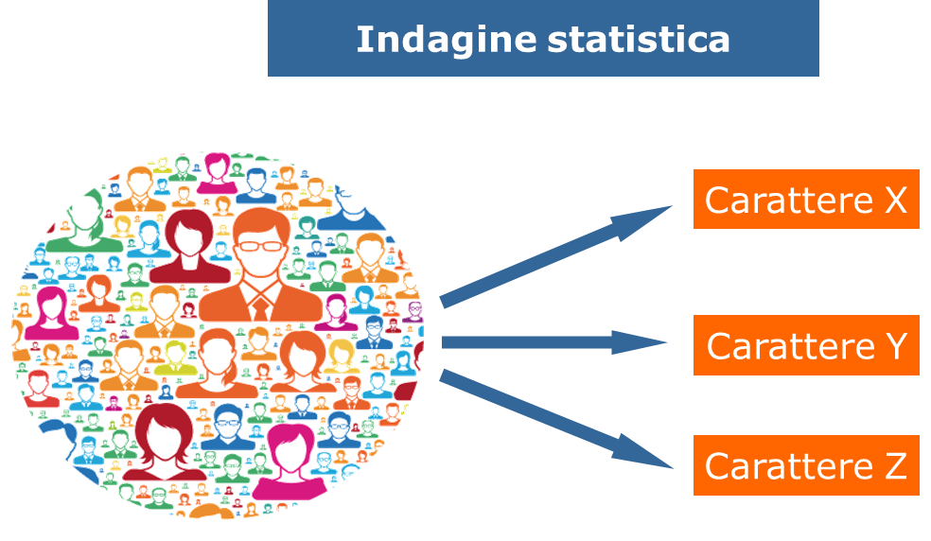
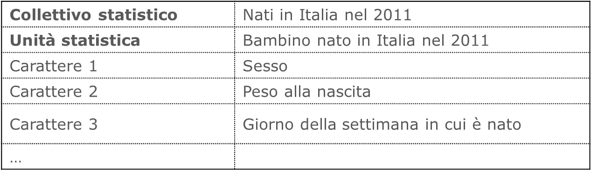
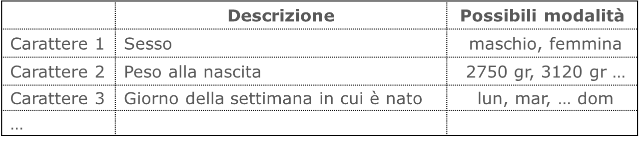
Fenomeni collettivi come sintesi di manifestazioni individuali
Le singole unità compongono il collettivo oggetto di indagine.
Ciascuna unità statistica presente nel collettivo possiede delle caratteristiche
Le caratteristiche di una unità statistica prendono il nome di CARATTERI (o VARIABILI)
Le possibili manifestazioni di ciascun carattere vengono dette MODALITÀ

Slide 7
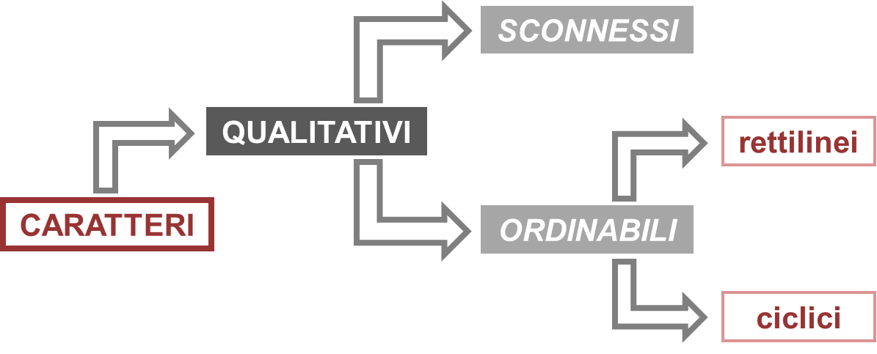
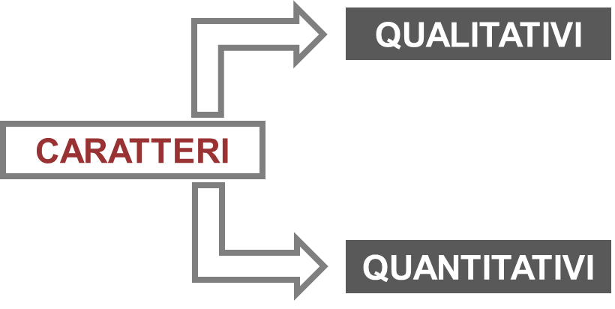
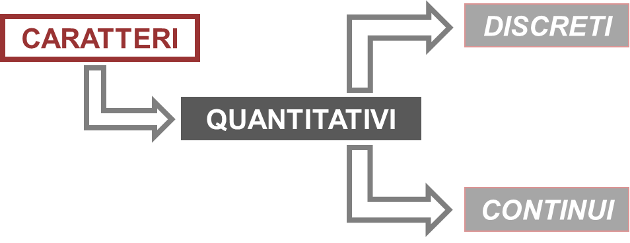
La classificazione dei caratteri

Slide 8

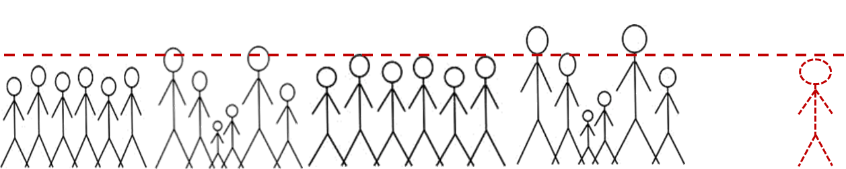

Indici di posizione: Media Mediana Moda
La moda è la modalità prevalente di un carattere, Può essere utilizzata anche con variabili qualitative sconnesse.
La mediana è la modalità dell’unità statistica che occupa la posizione centrale nella distribuzione ordinata delle osservazioni, Può essere utilizzata con variabili qualitative almeno ordinabili.
La media aritmetica, comunemente detta media, è quel valore del carattere che, sostituito a ciascuna delle unità statistiche del collettivo, lascia invariato l’ammontare totale, Non può essere utilizzata con variabili qualitative.
Tra le diverse tecniche di sintesi dei dati, proposti dalla statistica descrittiva, consideriamo i tre seguenti:
Media
Mediana
Moda

Slide 9
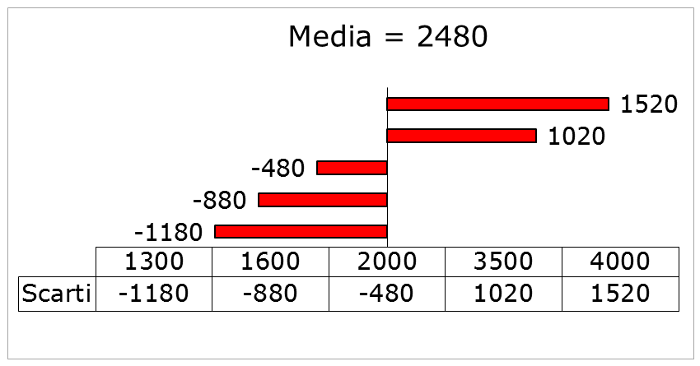
Indici di variabilità
CV (Y) = max(Y) – min (Y)
Il campo di variazione è un indice piuttosto grossolano in quanto è influenzato dai valori estremi, che sono spesso valori eccezionali del fenomeno e poco indicativi dell’insieme dei dati.
La varianza è una quantità sempre positiva e cresce all’aumentare della dispersione dei dati della distribuzione intorno alla media aritmetica.
lo scarto quadratico medio - detto anche ‘deviazione standard’ - essendo dato dalla radice quadrata della varianza, ha il vantaggio di essere espresso nella stessa unità di misura dei dati.
Campo di variazione
Varianza
Scarto quadratico medio

Slide 10
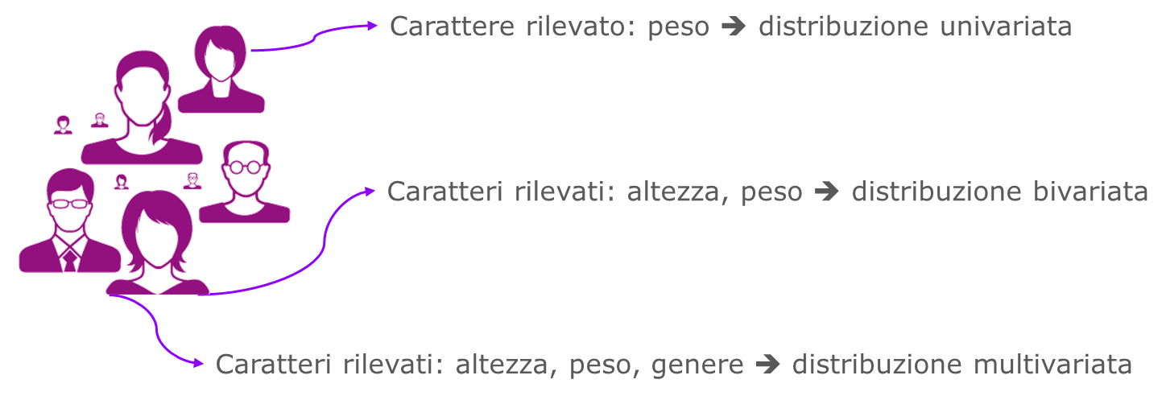
La distribuzione statistica
Una distribuzione statistica indica come le modalità di ciascun carattere rilevato si distribuiscono tra le unità del collettivo.
Rappresentazione delle distribuzioni univariate: le tabelle statistiche semplici
Bivariate
Multivariata

Slide 11
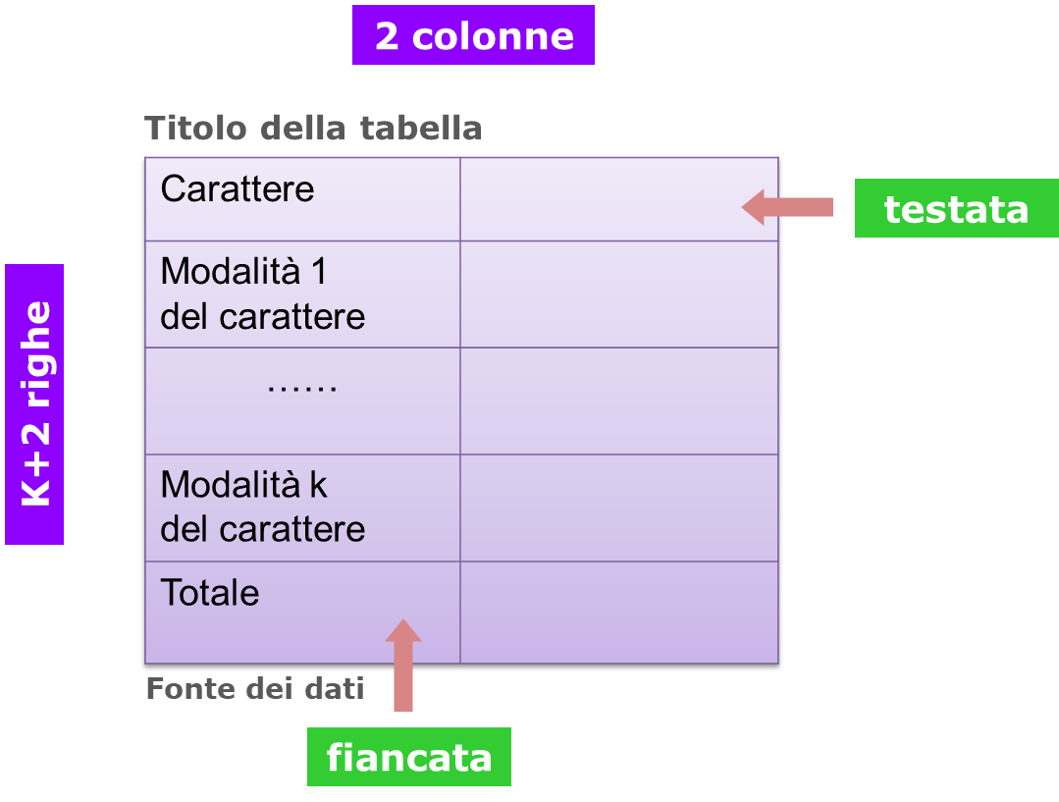
Rappresentazione delle distribuzioni univariate: le tabelle statistiche semplici
Rappresentazione delle distribuzioni univariate: le tabelle statistiche semplici
Possono essere rappresentate diverse tipologie di distribuzioni statistiche univariate: distribuzione di frequenze (assolute, relative o percentuali), distribuzioni di quantità.

Slide 12
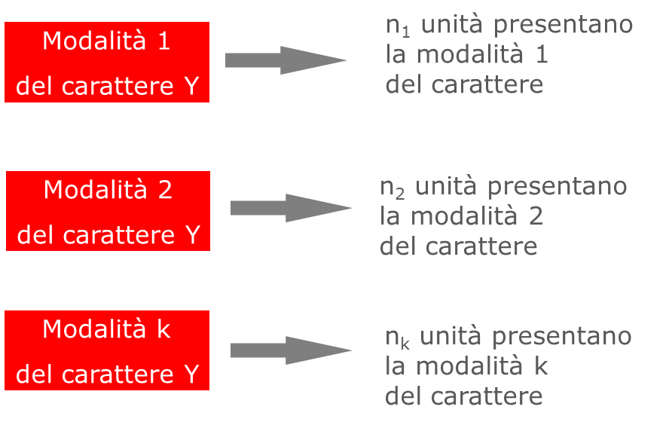
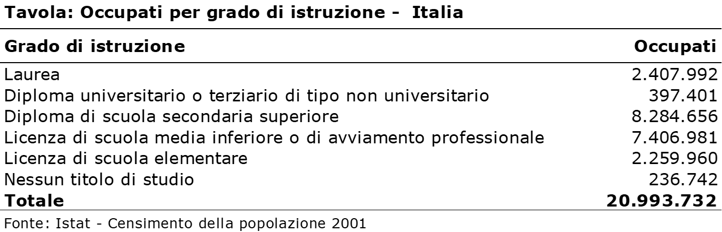
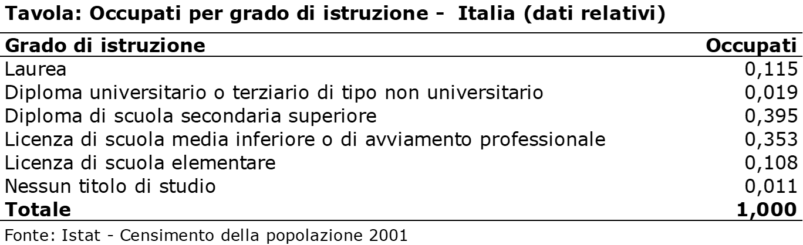
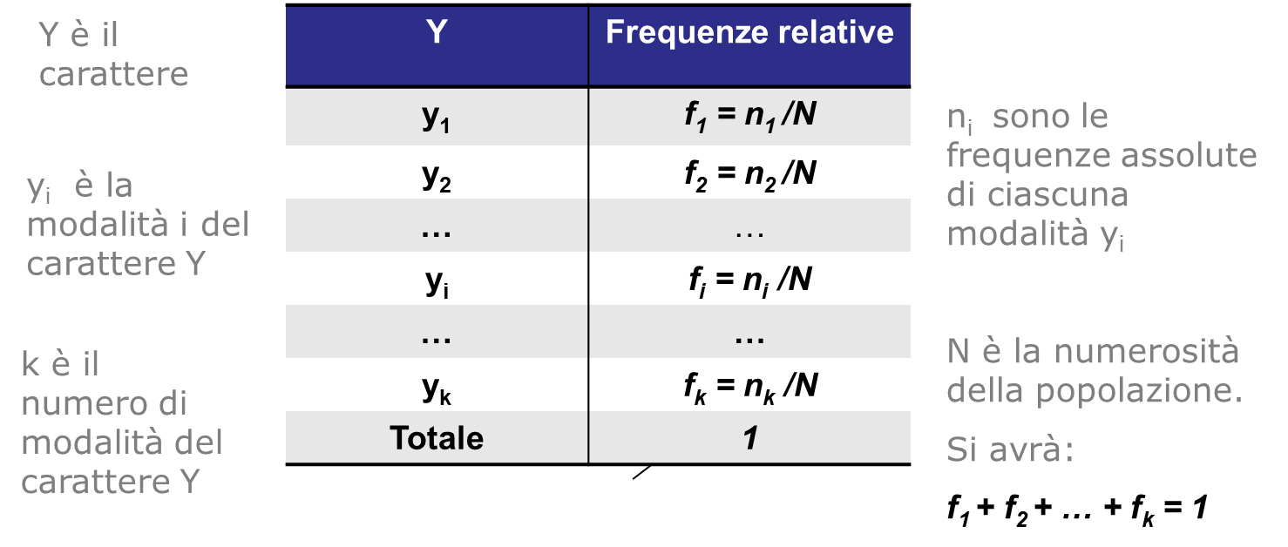
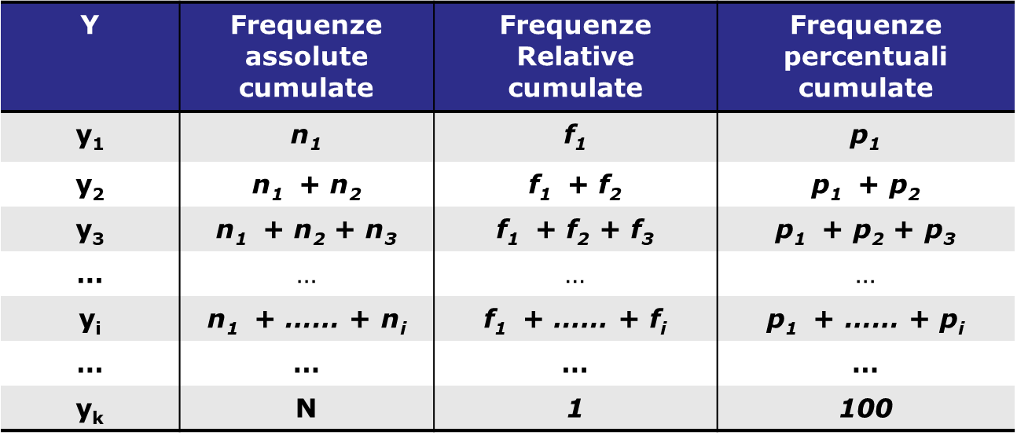
Distribuzioni di frequenze assolute, relative, percentuali. Distribuzioni di quantità
poiché le frequenze assolute dipendono dall’ammontare della popolazione oggetto di studio, ossia dal totale N, queste non sono lo strumento da utilizzare nel caso si voglia confrontare la distribuzione dello stesso carattere in due popolazioni di numerosità diversa.
Questo è possibile introducendo il concetto di frequenze relative.
Le frequenze cumulate assolute, relative o percentuali trovano applicazione nella determinazione della mediana di una distribuzione statistica.

Slide 13
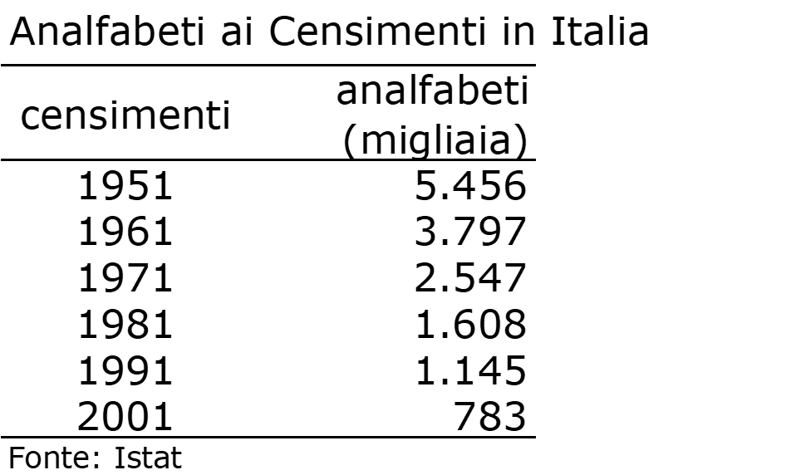

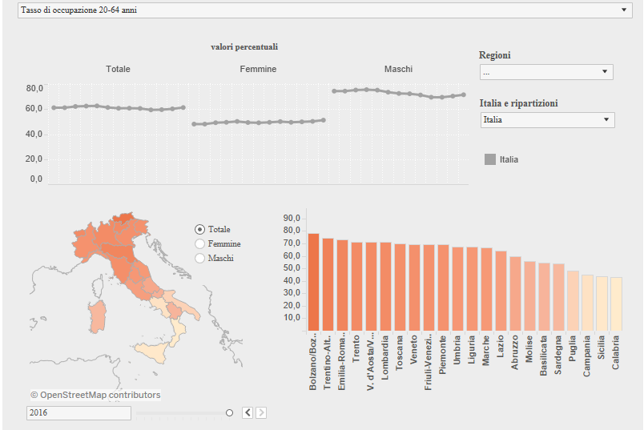
Serie storiche e serie territoriali
Le serie storiche esprimono la dinamica di un certo fenomeno nel corso del tempo. Se osserviamo un fenomeno in precisi istanti di tempo si tratta di un fenomeno di stato, se invece l’osservazione riguarda un periodo di tempo si tratta di un fenomeno di flusso.
Le serie territoriali esprimono la distribuzione di un fenomeno in rapporto al territorio.

Slide 14
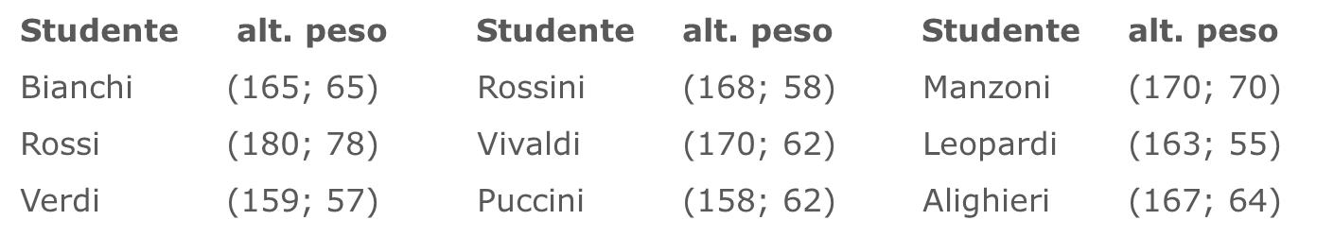
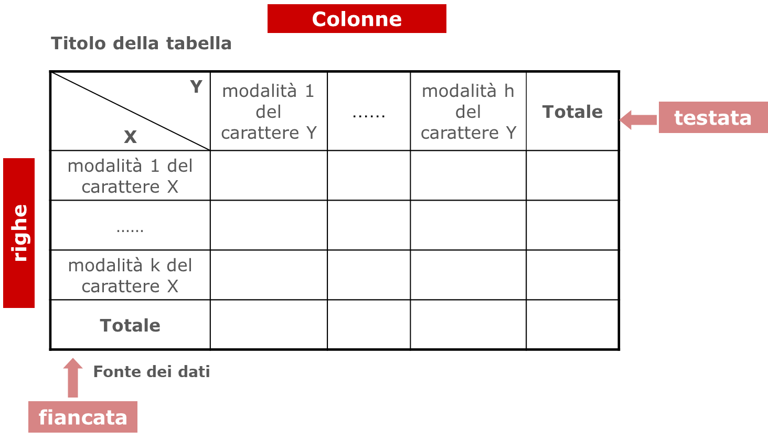
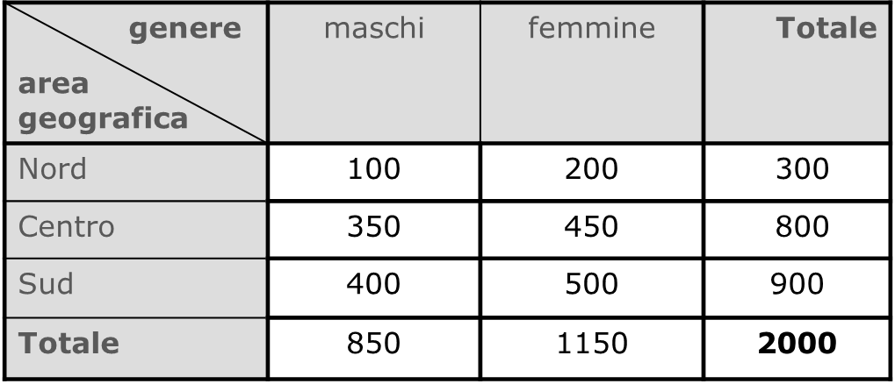
Rappresentazione delle distribuzioni bivariate: le tabelle statistiche a doppia entrata

Slide 15
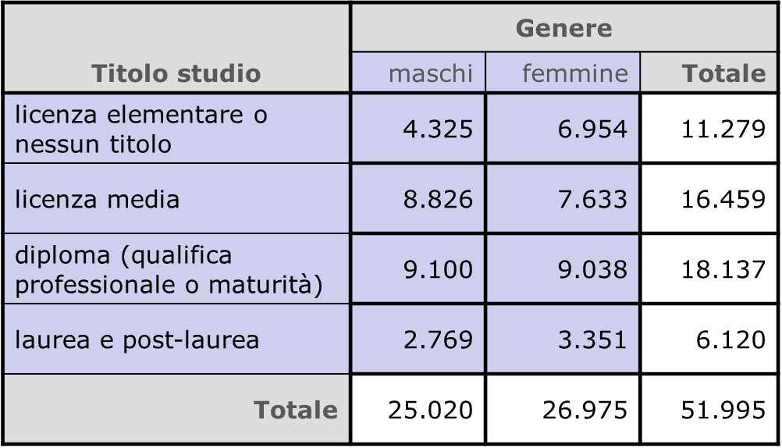
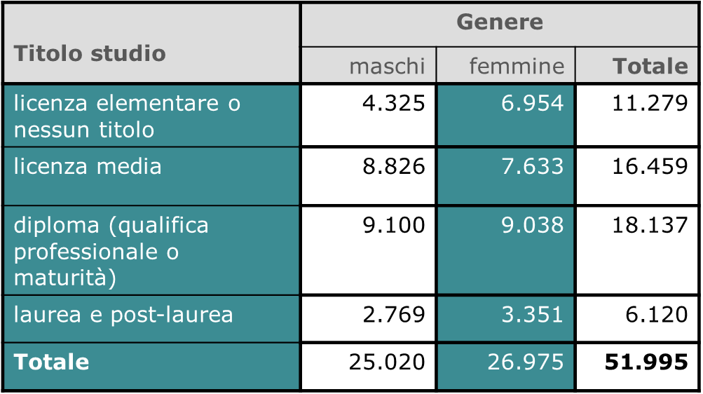
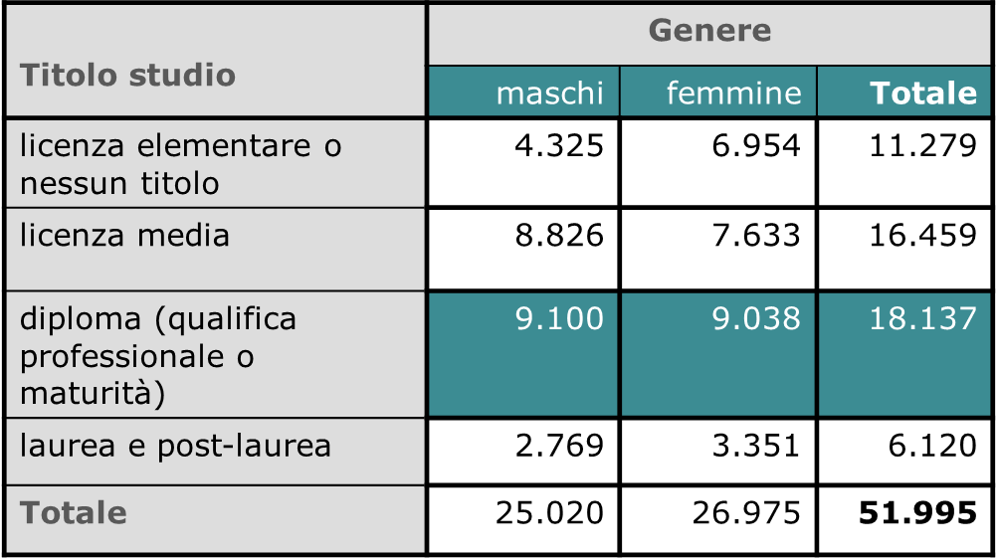
Distribuzione congiunta, distribuzioni marginali e condizionate
Popolazione italiana di 15 anni e oltre per titolo di studio e sesso – Anno 2012. Dati in migliaia
distribuzione congiunta delle due variabili:
titolo di studio e genere
la distribuzione marginale della variabile titolo di studio
Fonte: Istat – indagine sulle forze di lavoro
la distribuzione condizionata della variabile titolo di studio, avendo fissato uguale a“femmine”modalità della variabile genere

Slide 16
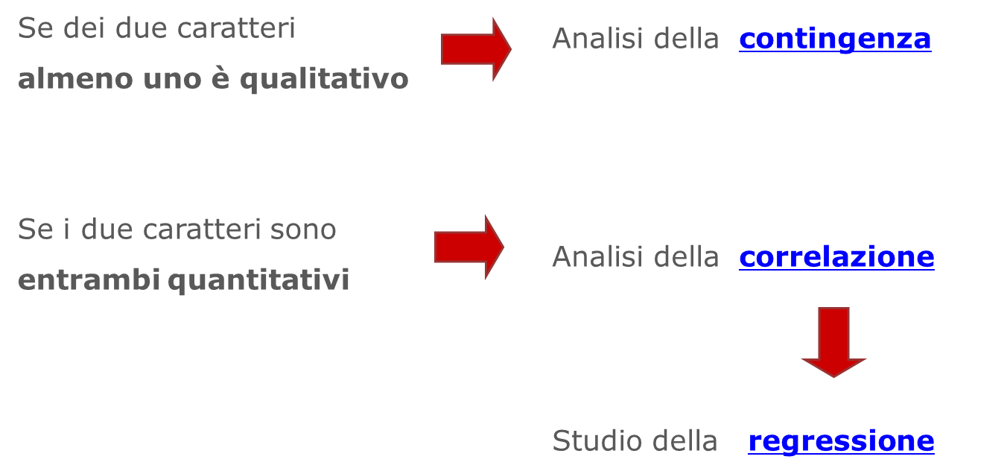
Relazioni tra due caratteri o studio di connessione
L’analisi bivariata riguarda lo studio delle relazioni tra due caratteri rilevati X e Y, cioè tende a stabilire se esiste una variazione sistematica della distribuzione di una delle due variabili, considerata come variabile di interesse, rispetto alla variabile esplicativa.
Relazione tra lo stato di salute di un individuo (carattere qualitativo) e il suo livello di istruzione (carattere qualitativo)
Relazione tra area geografica di residenza (carattere qualitativo) e reddito (carattere quantitativo)
Relazione tra media dei voti dell’ultimo anno di scuola superiore (carattere quantitativo) e voto all’esame di maturità (carattere qualitativo)

Slide 17
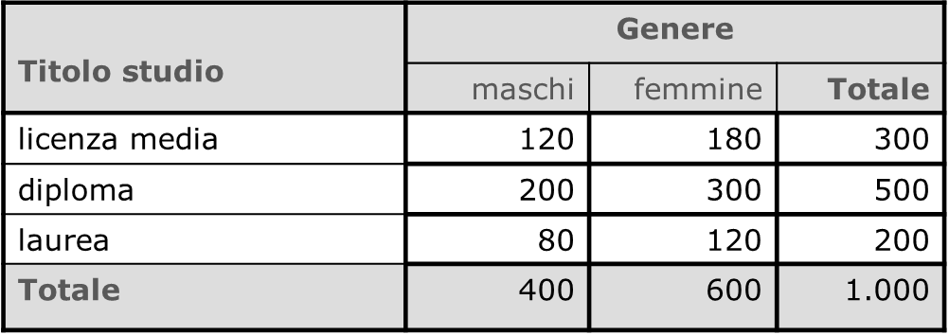
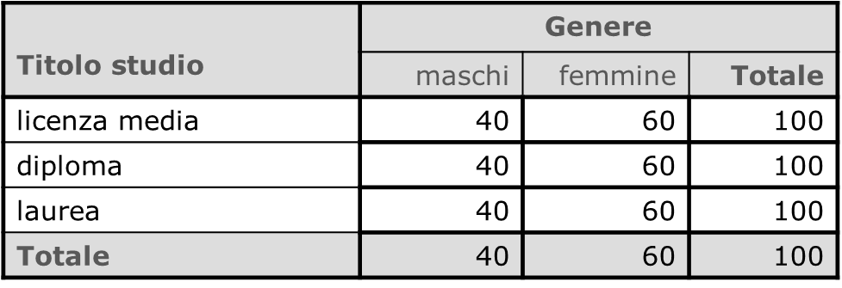
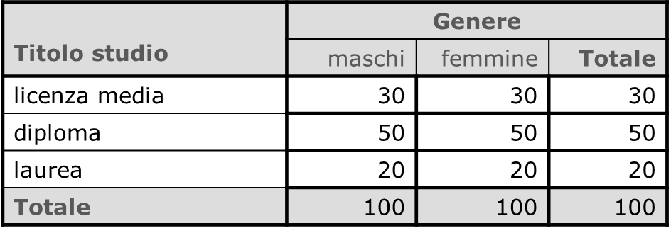
Analisi della contingenza
Quando dei due caratteri rilevati almeno uno è qualitativo, si analizza il loro legame attraverso lo studio della contingenza, analizzando le distribuzioni di frequenza condizionate e marginali.
La situazione di assenza di qualsiasi legame tra i due fenomeni osservati X e Y rappresenta l’indipendenza dei due caratteri e si manifesta quando le modalità assunte da un carattere non modificano la distribuzione di frequenze dell’altro e viceversa.
Calcoliamo le frequenze percentuali per riga e per colonna
i due caratteri risultano essere perfettamente indipendenti in quanto le distribuzioni dell’uno non sono influenzate dalle diverse modalità assunte dall’altro carattere. Dunque i due caratteri non sono connessi.

Slide 18
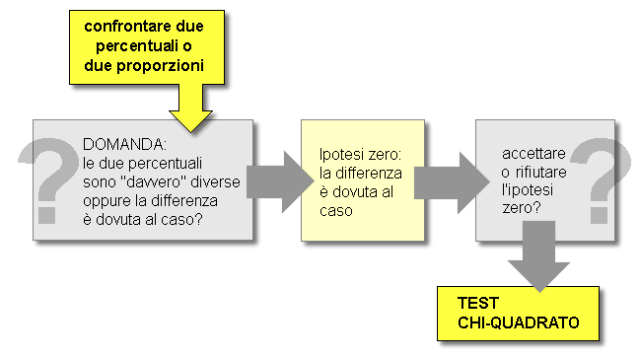
Test del CHI-quadrato (χ²).
tabella di contingenza
 | GUARITI | NON-GUARITI | Totale
Farmaco A | 52 | 10 | 62
Farmaco B | 40 | 21 | 61
Totale | 92 | 31 | 123
l'efficacia di un farmaco:
L'esempio riguarda il confronto di due frequenze ottenute in un esperimento, allo scopo di verificare se la differenza fra tali frequenze è dovuta al caso oppure no. Se la differenza non è dovuta al caso, allora si può affermare che essa è «statisticamente significativa».
Dati Osservati
% per riga | GUARITI | NON-GUARITI | Totale
Farmaco A | 84% | 16% | 100
Farmaco B | 65% | 35% | 100
Totale | 74,8% | 25,2% | 100
62*74,8/100 = 46,37
http://www.quadernodiepidemiologia.it/epi/assoc/chi_qua.htm
% per riga | GUARITI | NON-GUARITI | Totale
Farmaco A | 46,37 | 15,63 | 62,0
Farmaco B | 45,63 | 15,37 | 61,0
Totale | 92 | 31 | 123
Dati attesi

Slide 19

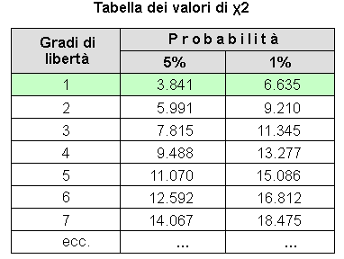
Test del CHI-quadrato (χ²).
Dati Osservati
 | GUARITI | NON-GUARITI | Totale
Farmaco A | 52 | 10 | 62
Farmaco B | 40 | 21 | 61
Totale | 92 | 31 | 123
Il valore del chi-quadrato quantifica la differenza fra i dati osservati e quelli attesi, ed è la somma delle quattro celle, per ciascuna delle quali si calcola il valore della frazione:
Dati attesi
% per riga | GUARITI | NON-GUARITI | Totale
Farmaco A | 46,37 | 15,63 | 62,0
Farmaco B | 45,63 | 15,37 | 61,0
Totale | 92 | 31 | 123
l'efficacia di un farmaco (2)
chi-quadrato aumenta con l'aumentare della differenza dei dati posti a raffronto. Se esso supera certi valori della tabella «Valori di chi-quadrato», la differenza viene ritenuta significativa;
in caso contrario, non si può affermare l'esistenza di una significativa differenza tra i due eventi considerati.
in base ai risultati del test del chi-quadrato, l'affermazione «il farmaco A è più efficace del farmaco B» ha il 95% di probabilità di essere vera (e quindi ha il 5% di probabilità di essere falsa).
Notes:
Nel caso in esempio, il valore ottenuto è un chi-quadrato con «1 grado di libertà»; infatti, per tabelle come quella che stiamo studiando, il grado di libertà è uguale a (numero di righe-1)*(numero di colonne-1). Quindi: (2-1) * (2.1) = 1 grado di libertà. ciò significa che ti interessa soltanto la prima riga della tabella (celle in verde).
Ora, confrontando il tuo valore di chi-quadrato (5.46) con quelli tabulati, noti che esso è >3.841 e <6.635. Ciò consente di ritenere che la differenza fra i due gruppi sia significativa al livello di probabilità 5% ma non al livello di probabilità 1%.
Puoi concludere che la differenza tra animali trattati con xmicina e quelli trattati con streptomicina è statisticamente significativa al livello di probabilità 5%.
In altre parole: ammettendo che i due antibiotici abbiano pari efficacia e ripetendo l'esperimento infinite volte, potremo osservare piuttosto raramente (ossia 5 volte su 100 o meno!) dati simili a quelli ottenuti oppure ancor più favorevoli a xmicina.
In sostanza: in base ai risultati del test del chi-quadrato, l'affermazione «xmicina è più efficace di streptomicina» ha il 95% di probabilità di essere vera (e quindi ha il 5% di probabilità di essere falsa).
Se tu dovessi stilare una relazione con i risultati del tuo lavoro, potresti concludere più o meno come segue: «In base ai risultati ottenuti, xmicina è risultata più attiva di streptomicina (P<0.05)» dove il valore P indica la probabilità di respingere una ipotesi zero vera.

Slide 21


Fonti e bibliografia
Fonti dei dati
The National Survey of Family Growth (NSFG) http://cdc.gov/nchs/nsfg.htm
he Behavioral Risk Factor Surveillance System (BRFSS), http://cdc.gov/BRFSS/
Fonti bibliografiche di Statistica:
Reddit statistics forum http://www.reddit.com/r/statistics
Codice e dati usati in Think Stats https://github.com/AllenDowney/ThinkStats2
Librerie di Python utilizzate:
Pandas per rappresentare ed analizzare i dati http://pandas.pydata.org/
NumPy per il calcolo numerico http://www.numpy.org/
SciPy per il calcolo scientifico incluse funzioni statistiche: http://www.scipy.org/
StatsModels per la regressione ed altre analisi statistiche: http://statsmodels.sourceforge.net/
matplotlib per la visualizzazione http://matplotlib.org/
Think Stats: Probability and Statistics for Programmers Allen B. Downey
Think Bayes: Bayesian Statistics in Python

Slide 22
L’approccio statistico
Obiettivi
Usare un sottoinsieme di informazione per stimare delle caratteristiche generali valide per tutta la popolazione statistica
Test delle ipotesi: valutare se particolare comportamenti dei dati sono assolutamente casuali o hanno una legge generale
Obiettivo generale
Preso un certo numero di informazioni statisticamente valide, elaborate con strumenti e metodi statistici, si possono ottenere delle risposte che aiutino a prendere delle decisioni con un margine sufficientemente basso di incertezza
Raccolta dei dati
Analisi Statistica descrittiva
Exploratory data analysis (EDA):
Esplorare i dati cercando di individuare delle chiavi di lettura, dei modelli, delle differenze e tutte le caratteristiche delle informazioni utili a dare risposte ai nostri quesiti. Durante questa esplorazione dei dati si cercano anche i limiti, le inconsistenze e le anomalie
Progetto di Esempio: Useremo un insieme di dati raccolti con un sondaggio per capire se il primo figlio nasce più tardi del previsto

Slide 23
Analisi da dati nsfg sulle nascite
La NSFG utilizza un campionamento trasversale, cioè è una fotografia di una porzione di popolazione (sezione incrociata) condotto in un determinato tempo.
questo tipo di campionamento va utilizzato con cautela, ad esempio: se uno studio cross-section mostra che gli intervistati della classe di età 60-65 anni hanno un maggiore pregiudizio razziale rispetto a quelli della classe 20-25, questo non significa necessariamente che il gruppo dei più giovani diverrà nel tempo più intollerante, né significa necessariamente che il gruppo dei più anziani fosse una volta meno intollerante. L’alternativa è quella di ripetere l’indagine ripetutamente sullo stesso gruppo di persone.
La NSFG ha condotto questa indagine più volte (cycle), nell’esempio si useranno i dati dal ciclo 6 dal gennaio 2002 al marzo 2003
http://www.cdc.gov/nchs/nsfg/nsfg_cycle6.htm
The National Survey of Family Growth
“I risultati dei sondaggi sono usati per pianificare I servizi alla salute ed all’educazione e realizzare studi statistici sulla famiglia, la fertilità e la salute”
http://cdc.gov/nchs/nsfg.htm

